Slide 1
¡H___! ¡B______ d_____!
¡H___!
¿Q___t__?
¡F______! ¿Y t_? ¿C______ e_____?
R____
¿C___ t_ ll___?
Rosie.
¿Y t_? ¿C____ t_ ll_____?
Dennis.
¡A____!
¡H_______ l______!
Notes:
Conversation slide to revise greetings. The full conversation as follows:
Hola
Hola. Buenos días
Qué tal?
Fenomenal. Y tú? Cómo estás?
Regular. Cómo te llamas?
Rosie. Y tú? Cómo te llamas?
Dennis. Adiós
Hasta luego!

Slide 2


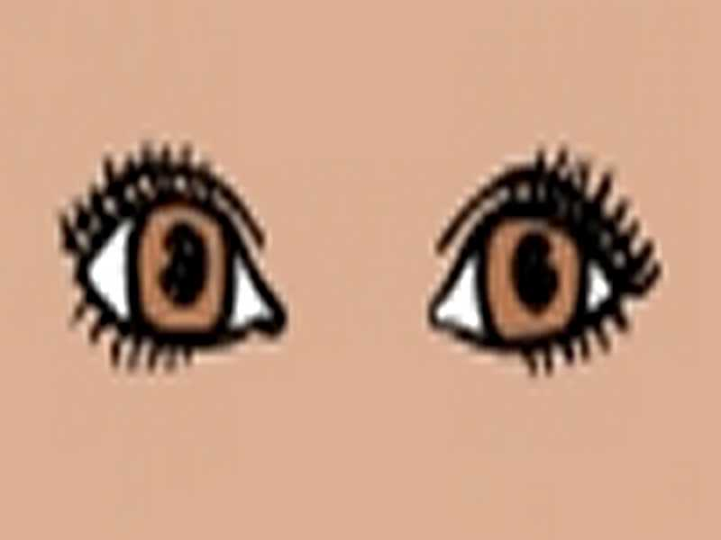

¿De qué color son tus ojos?
Tengo los ojos azules
Tengo los ojos verdes
Tengo los ojos marrones
Tengo los ojos grises
Notes:
Use this slide to present the language for describing eyes.

Slide 3
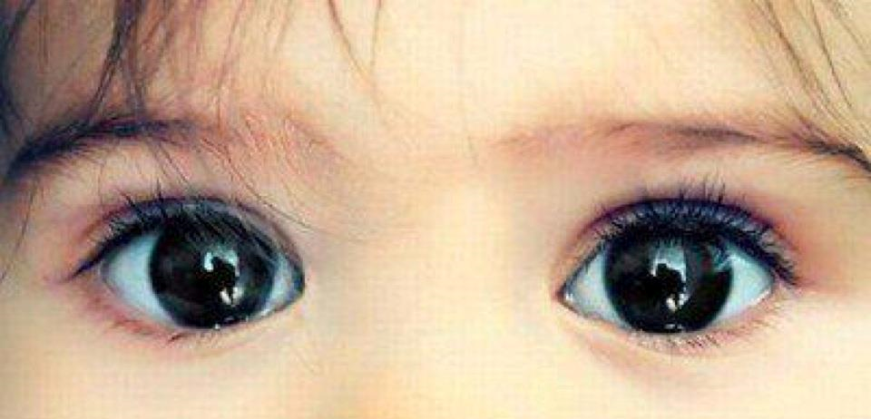
¿De qué color son tus ojos?
Tengo los ojos marrones
Notes:
Elicit: Tengo los ojos ………………..

Slide 4
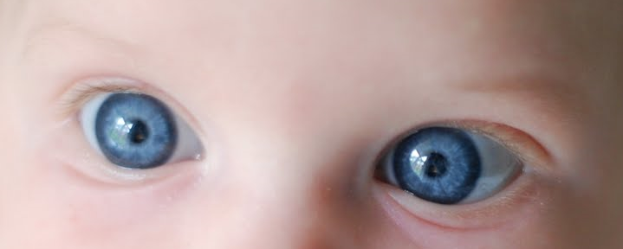
¿De qué color son tus ojos?
Tengo los ojos azules
Notes:
Elicit: Tengo los ojos ………………..

Slide 5
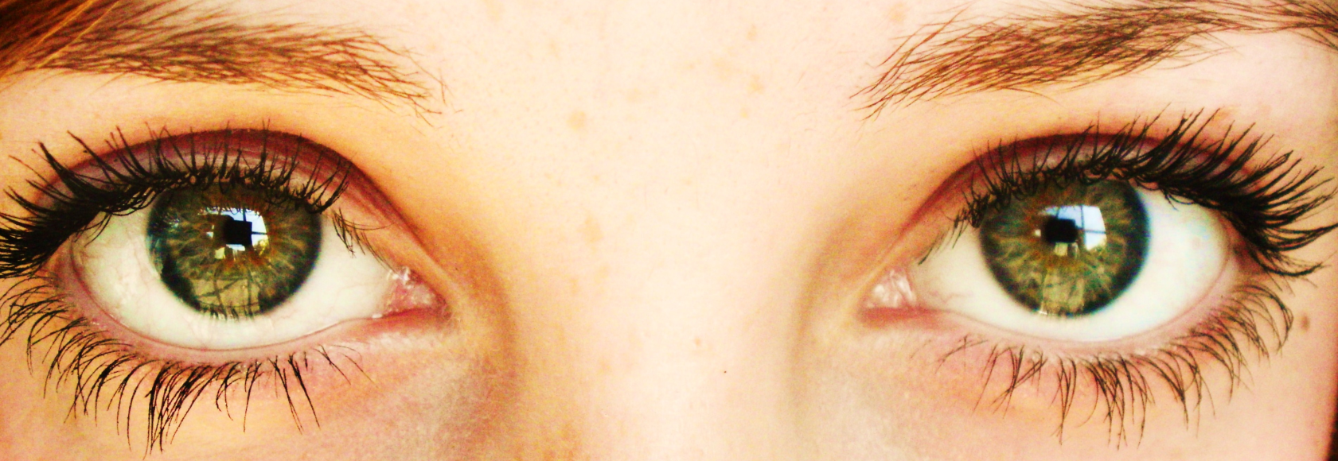
¿De qué color son tus ojos?
Tengo los ojos verdes
Notes:
Elicit: Tengo los ojos ………………..

Slide 6
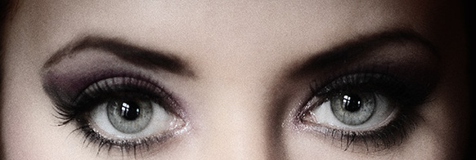
¿De qué color son tus ojos?
Tengo los ojos grises
Notes:
Elicit: Tengo los ojos ………………..

Slide 7
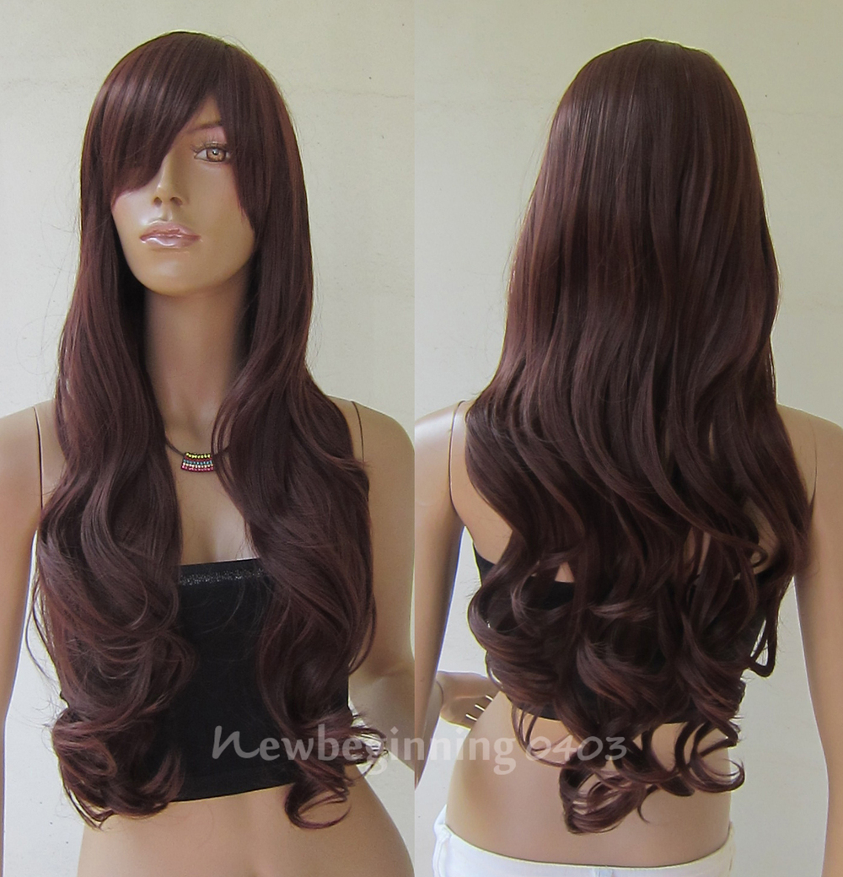
¿Cómo tienes el pelo?
Tengo el pelo…
largo,
ondulado y
castaño.

Slide 8
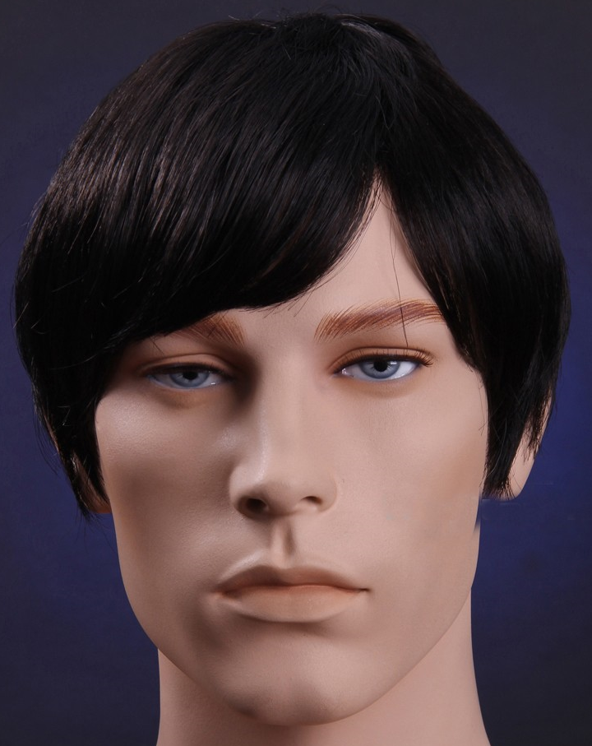
¿Cómo tienes el pelo?
Tengo el pelo…
corto,
liso y
negro.

Slide 9
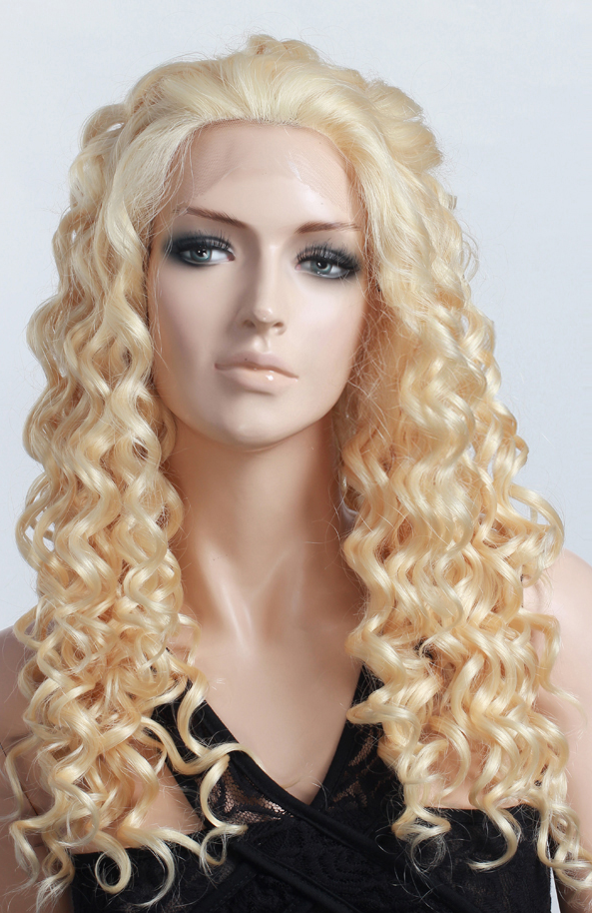
¿Cómo tienes el pelo?
Tengo el pelo…
largo,
rizado y
rubio.

Slide 10



Tengo el pelo largo y negro
Tengo el pelo largo y rubio
¡…y liso!
No tengo el pelo rizado o ondulado.
Tengo el pelo largo y rojo
Notes:
The next two slide present hair descriptors. I have always used gestures for teaching hair as you can elicit the language you want to practise with them very quickly and easily if you do. Works v well for corto, largo, liso, rizado, ondulado, al rape

Slide 11



Tengo el pelo corto y rubio
Tengo el pelo corto y marrón
Tengo el pelo corto, castaño y rizado

Slide 12

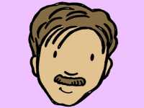
Tengo barba
Tengo bigote

Slide 13
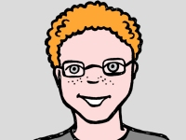
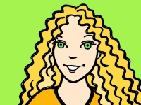
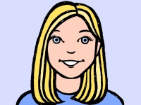

A
B
C
D
Notes:
Further oral practice slide.
Teacher reads out sentences and pupils say which picture it is:
Teacher can support understanding through miming key words.
1 Tengo los ojos verdes (B)
2. Tengo los ojos azules (D)
3. Tengo los ojos grises y llevo gafas (mime wearing glasses as they don’t know this yet) (A)
4. Tengo el pelo largo y liso (C )
5. Tengo el pelo corto y marrón (D)
6. Tengo el pelo largo y rizado (B)
7. Tengo el pelo corto y rizado (A)
8. Tengo el pelo corto y liso (D)

Slide 14
¿Quién es?
1 Tengo los ojos verdes.
2. Tengo los ojos azules.
3. Tengo los ojos grises y llevo gafas.
4. Tengo el pelo largo y liso.
5. Tengo el pelo corto y marrón.
6. Tengo el pelo largo y rizado.
7. Tengo el pelo corto y rizado.
8. Tengo el pelo corto y liso.
B
D
A
C
D
B
A
D
Notes:
Same sentences again.
This time pupils needs to read them aloud for themselves and decide which picture they match to. This sheet will need printing.
1 Tengo los ojos verdes (B)
2. Tengo los ojos azules (D)
3. Tengo los ojos grises y llevo gafas (mime wearing glasses as they don’t know this yet) (A)
4. Tengo el pelo largo y liso (C )
5. Tengo el pelo corto y marrón (D)
6. Tengo el pelo largo y rizado (B)
7. Tengo el pelo corto y rizado (A)
8. Tengo el pelo corto y liso (D)

